Slide 1
I cambiamenti dell’agricoltura veneta: un’analisi di lungo periodo
Prof Tiziano Tempesta – Dipartimento Territorio e Sistemi Agroforestali Università di Padova

Slide 2
I sistemi agricoli o agroecosistemi
L'agrosistema o agroecosistema, in ecologia, è un ecosistema terrestre fortemente antropizzato, le cui dinamiche, pur svolgendosi fondamentalmente secondo le leggi dell'ecologia, sono artificialmente controllate e finalizzate alla produzione di biomassa ed energia da utilizzare per scopi economici (fonte: wikipedia).

Slide 3
SISTEMI AGRICOLI TRADIZIONALI
Si caratterizzano per un ridotto input energetico esterno e per un limitato impiego di prodotti chimici di sintesi
Sono sistemi produttivi misti che integrano la coltivazione di specie erbacee e arboree con l’allevamento
Elementi salienti:
ricorso alle rotazioni colturali per migliorare la fertilità del suolo e controllare la diffusione di parassiti e infestanti
utilizzo di sostanza organica per la fertilizzazione
impiego di varietà locali fortemente adattate alle condizioni pedoclimatiche locali

Slide 4
Elementi di forza dei sistemi agricoli tradizionali
Ridotto impatto ambientale e maggiore biodiversità
Conservazione dei paesaggi storici e del patrimonio culturale
Migliore conservazione del suolo e delle sue funzioni
Elementi di debolezza dei sistemi agricoli tradizionali
Bassa produttività del suolo (ridotta produzione di biomassa per unità di superficie)
Elevato impiego di lavoro per unità di superficie e unità di prodotto
Bassa redditività del lavoro

Slide 5
SISTEMI AGRICOLI MODERNI
Si caratterizzano per elevati input energetici esterni e per un elevato impiego di prodotti chimici di sintesi
Sono sistemi produttivi fortemente semplificati
Elementi salienti:
specializzazione produttiva e assenza di rotazioni
utilizzo di fertilizzanti chimici, diserbanti e insetticidi di sintesi
impiego di varietà e razze fortemente standardizzate ad elevata resa unitaria
Riduzione della sostanza organica nei suoli
ridotto impiego di lavoro

Slide 6
Elementi di forza dei sistemi agricoli moderni
Elevata produttività del suolo ed elevata redditività del lavoro
Elementi di debolezza dei sistemi agricoli moderni
Comportano impatti ambientali che in taluni casi possono essere rilevanti (ad esempio inquinamento da nitrati, diserbanti, insetticidi, ecc.; scomparsa di specie animali e vegetali)
Favoriscono la scomparsa delle cultivar e delle razze locali
Elevato consumo energetico per unità di prodotto
Forte semplificazione del paesaggio

Slide 7
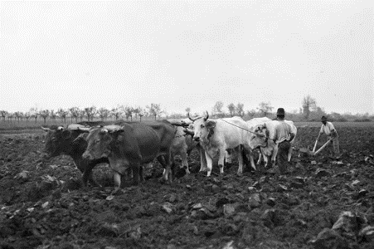
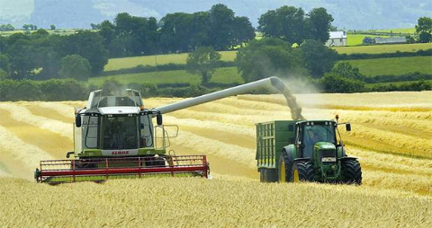
Caratteristica saliente dell’evoluzione dell’agricoltura nel Veneto e in Italia dagli anni Trenta e in particolare nel secondo dopoguerra
passaggio da sistemi agricoli tradizionali
a sistemi agricoli moderni

Slide 8
Tale processo è stato motivato principalmente dalla necessità di
Aumentare:
- il reddito e il benessere degli agricoltori
- la produzione di alimenti per far fronte all’aumento della popolazione e combattere la malnutrizione

Slide 9
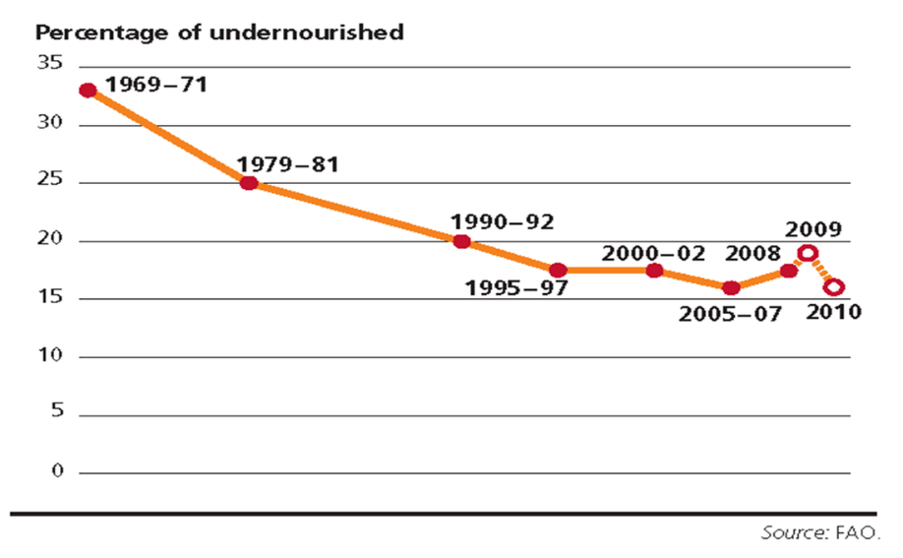
A livello mondiale si è di ridotta considerevolmente la percentuale delle persone sottonutrite
Persone sottonutrite
1980 = 25%
2015 = 13%
Percentuale della popolazione sottonutrita
1 miliardo di persone nel 1990
800 milioni di persone nel 2010
La tendenza alla riduzione della percentuale delle persone sottonutrite si è notevolmente ridotta a partire dagli anni ‘90

Slide 10

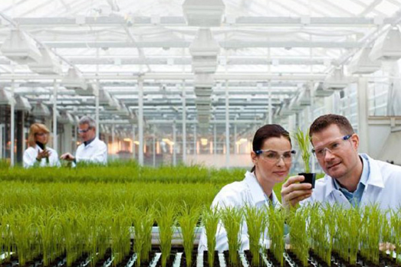
Un ruolo fondamentale nell’indirizzare l’evoluzione del settore agricolo è stato svolto
dalla politica agricola comunitaria
dalla ricerca scientifica

Slide 11
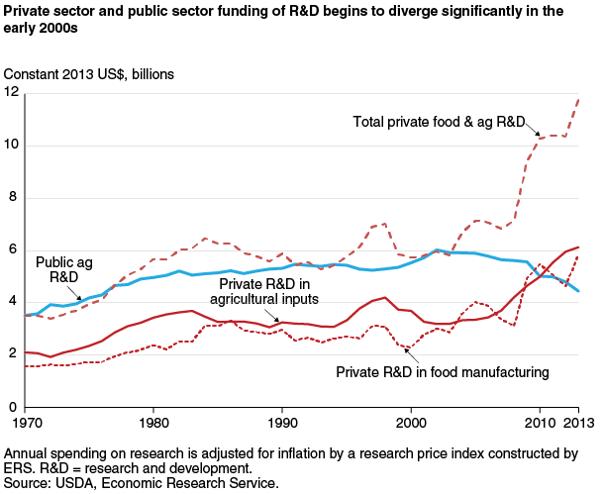
La ricerca scientifica è neutrale?
Spesa pubblica e privata nella ricerca scientifica in campo agricolo negli Stati Uniti
Spesa privata
Spesa pubblica

Slide 12
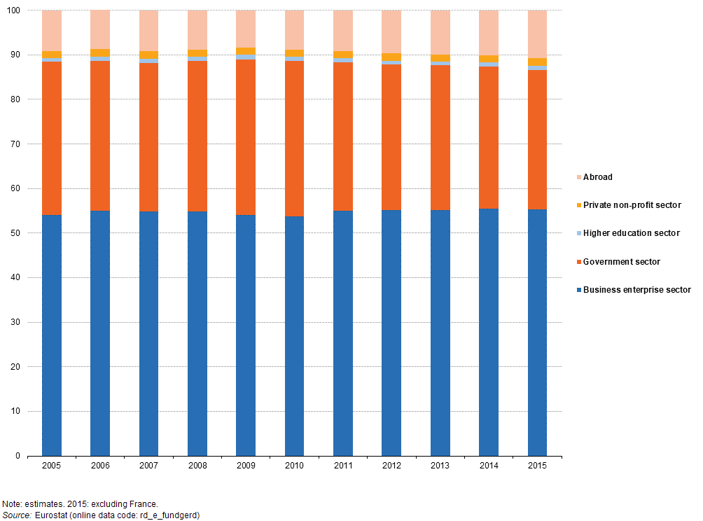
… e in Europa (composizione percentuale)
Settore privato (escluso no profit)
Più di metà della spesa nel campo della ricerca scientifica in agricoltura è realizzata con finalità di profitto

Slide 13
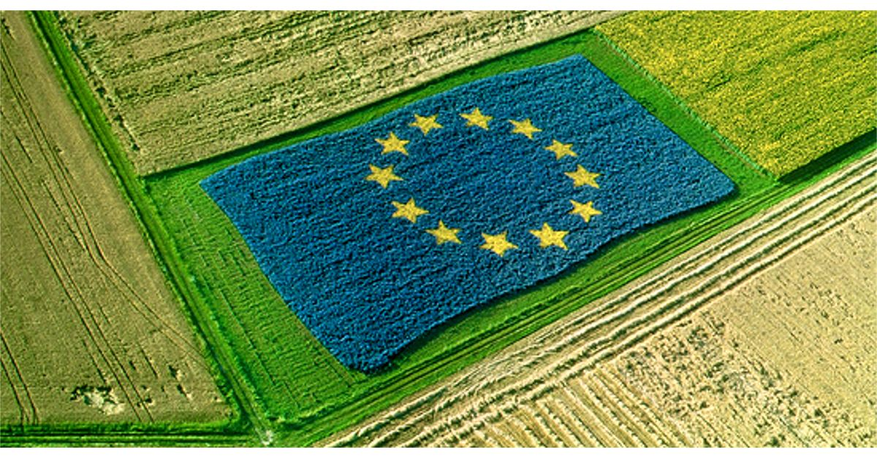
Il ruolo della politica agricola comunitaria

Slide 14
LE DUE FASI PRINCIPALI DELLA POLITICA AGRICOLA COMUNITARIA
Prima fase dagli anni Sessanta all’inizio degli anni Novanta del Novecento:
Sostegno dei prezzi dei prodotti agricoli
Imposizione di quote alla produzione (latte, zucchero, incentivo espianto vigneti…)
Imposizione di dazi doganali (protezionismo)
Effetti
Forte aumento della produzione con formazione di grandi eccedenze produttive (distruzione di parte del prodotto per riequilibrare il mercato)
Non soddisfacente aumento del reddito degli agricoltori
Riduzione dell’occupazione e abbandono delle aree marginali
Notevole aumento dell’impatto ambientale del settore agricolo

Slide 15
Perché il sostegno dei prezzi e il protezionismo non hanno fatto aumentare il reddito degli agricoltori e non hanno impedito l’abbandono delle aree marginali?
Peculiarità del settore agricolo rispetto alle altre attività economiche
Il mercato dei prodotti agricoli è perfettamente concorrenziale
I settori che vendono fattori produttivi alle aziende agricole o che comperano e commercializzano i loro prodotti sono dominati da grandi imprese di tipo oligopolistico
Prezzi elevati dei fattori produttivi e prezzi bassi dei prodotti
Bassa redditività dell’agricoltura che tende a ridursi progressivamente per effetto della concorrenza

Slide 16
Il ciclo vizioso dell’agricoltura moderna
Bassa redditività
Ampliamento delle dimensiono aziendali (economie di scala)
Adozione di tecnologie che aumentano le rese e/o realizzazione di produzioni ad elevata redditività unitaria
Aumento della domanda di fattori produttivi
Aumento delle produzioni e dell’offerta
Aumento del prezzo dei fattori produttivi
Riduzione del prezzo dei prodotti agricoli

Slide 17
Seconda fase della politica agricola comunitaria (dagli anni Novanta ad oggi)
Maggiore attenzione alla qualità del prodotto
Sostegno diretto del reddito e non dei prezzi (decoupling)
Sostegno all’innovazione
Apertura crescente al mercato internazionale
Eliminazione progressiva dei vincoli alla produzione (eliminazione quote latte, eliminazione diritto impianto vigneti, ecc.)
Crescente importanza delle politiche di sviluppo rurale
Crescente importanza delle politiche agro-ambientali (condizionalità e sovvenzioni alle aziende che producono servizi ambientali)
Effetti (?)

Slide 18
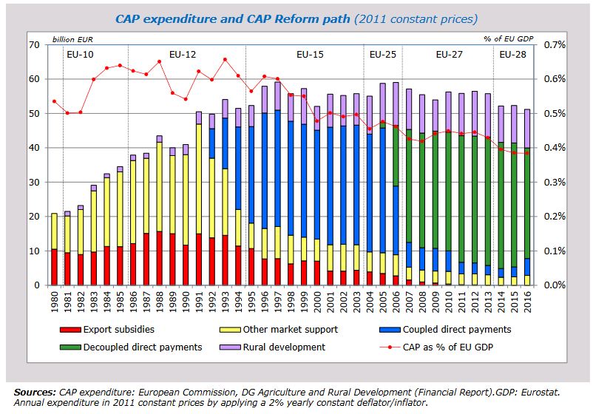
Cambiamenti nella spesa a sostegno dell’agricoltura dal 1980

Slide 19
I cambiamenti dell’agricoltura veneta
L’occupazione

Slide 20
Il valore aggiunto dell’agricoltura
I contributi PAC (FEAGA e FEASR) nel 2015 erano pari a circa il 16% del Valore Aggiunto
FEAGA = sostegno diretto alla produzione =11%
FEASR = Sviluppo rurale, misure agroambientali, ecc. = 4%

Slide 21
Produttività del lavoro in agricoltura (Valore aggiunto per unità di lavoro a prezzi costanti 2010)

Slide 22
Industria agroalimentare
Incidenza percentuale del valore aggiunto dell'agricoltura e dell'industria agroalimentare sul PIL del Veneto. Fonte: elab. su dati ISTAT.
Totale agricoltura e agroalimentare
Agricoltura
Agroalimentare
Dopo il 2006 il VA dell’industria agroalimentare ha superato quello dell’agricoltura

Slide 23
 | 1990 | 1995 | 2000 | 2005 | 2010 | 2015
COLTIVAZIONI AGRICOLE
Coltivazioni erbacee | 1,885,585 | 1,701,366 | 2,078,322 | 1,743,729 | 1,469,207 | 1,283,440
- Cereali | 534,588 | 625,222 | 786,946 | 577,132 | 555,712 | 486,659
- Legumi secchi | 5,749 | 1,798 | 3,148 | 3,072 | 1,873 | 1,823
- Patate e ortaggi | 657,249 | 539,774 | 600,120 | 807,505 | 637,983 | 538,445
- Industriali | 613,122 | 313,314 | 371,453 | 266,357 | 201,693 | 203,443
- Fiori e piante da vaso | 62,290 | 134,574 | 100,049 | 89,663 | 71,946 | 53,070
Coltivazioni foraggere | 12,585 | 86,684 | 216,606 | 177,915 | 165,579 | 43,931
Colture legnose | 1,064,817 | 858,730 | 969,225 | 740,954 | 798,730 | 1,169,340
- Prodotti vitivinicoli | 682,488 | 490,292 | 606,603 | 395,112 | 513,535 | 896,819
- Prodotti dell'olivicoltura | 2,713 | 0 | 5,585 | 5,599 | 4,826 | 8,944
- Frutta | 362,276 | 355,050 | 334,770 | 299,471 | 238,720 | 223,826
- Altre legnose | 17,340 | 24,034 | 22,268 | 40,771 | 41,649 | 39,751
ALLEVAMENTI ZOOTECNICI
Prodotti zootecnici alimentari | 2,707,025 | 2,448,258 | 2,349,025 | 1,959,509 | 2,032,709 | 2,145,241
- Carni | 1,874,811 | 1,807,678 | 1,661,815 | 1,390,747 | 1,444,862 | 1,538,656
- Latte | 640,447 | 537,318 | 501,439 | 424,334 | 406,793 | 407,839
- Uova | 191,768 | 177,333 | 183,345 | 141,982 | 179,126 | 195,987
- Miele |  | 1,631 | 2,172 | 2,448 | 1,928 | 2,760
Prodotti zootecnici non alimentari |  | 242 | 254 | 245 | 264 | 312
Totale attività agricole | 5,657,427 | 5,008,354 | 5,396,572 | 4,444,192 | 4,300,645 | 4,598,022
attività di supporto all'agricoltura |  |  | 285,796 | 529,661 | 610,742 | 651,647
Produzione di beni e servizi dell'agricoltura | 5,657,427 | 5,008,354 | 5,682,368 | 4,973,853 | 5,077,231 | 5,293,912
(+) Attività secondarie³ |  |  |  | 114,249 | 124,651 | 325,281
(-) Attività secondarie³ |  |  |  | 143,954 | 94,541 | 81,437
Produzione della branca agricoltura | 5,657,427 | 5,008,354 | 5,682,368 | 4,944,148 | 5,107,341 | 5,537,756
Il fatturato dell’agricoltura veneta. Valori a prezzi costanti 2015.
Fonte: elab. su dati INEA.
Variazione % fatturato 1990-2015 = - 18,7%
1990 – 2010 = - 23,9%
2010-2015 = + 6,9%
Prodotti vitivinicoli
1990-2015 = +31,4%
1990 – 2010 = - 24,7%
2010-2015 = + 74,6%
Allevamenti zootecnici
1990-2015 = - 20,8%
1990 – 2010 = - 24,9%
2010-2015 = + 5,5%

Slide 24
 | 1990 | 2015 | Var. %
COLTIVAZIONI AGRICOLE
Coltivazioni erbacee | 33.33 | 27.91 | -31.9
- Cereali | 9.45 | 10.58 | -9.0
- Legumi secchi | 0.10 | 0.04 | -68.3
- Patate e ortaggi | 11.62 | 11.71 | -18.1
- Industriali | 10.84 | 4.42 | -66.8
- Fiori e piante da vaso | 1.10 | 1.15 | -14.8
Coltivazioni foraggere | 0.22 | 0.96 | 249.1
Colture legnose | 18.82 | 25.43 | 9.8
- Prodotti vitivinicoli | 12.06 | 19.50 | 31.4
- Prodotti dell'olivicoltura | 0.05 | 0.19 | 229.7
- Frutta | 6.40 | 4.87 | -38.2
- Altre legnose | 0.31 | 0.86 | 129.2
ALLEVAMENTI ZOOTECNICI
Prodotti zootecnici alimentari | 47.85 | 46.66 | -20.8
- Carni | 33.14 | 33.46 | -17.9
- Latte | 11.32 | 8.87 | -36.3
- Uova | 3.39 | 4.26 | 2.2
- Miele | 0.00 | 0.06
Prodotti zootecnici non alimentari | 0.00 | 0.01
Attività agricole proprie | 100.00 | 100.00 | -18.7
Attività di supporto all'agricoltura |  | 11.77
Attività secondarie |  | 4.4
Composizione % del fatturato dell’agricoltura escluso attività di supporto e secondarie
Il cambiamento più importante nella composizione del fatturato dell’agricoltura veneta è la forte crescita della vitivinicoltura
Attività di supporto all’agricoltura
- attività agricole per conto terzi: preparazione dei terreni, semina, trattamento del raccolto, disinfestazione anche tramite l’irrorazione aerea, potatura degli alberi da frutta e delle viti, trapianto del riso, scollettatura delle barbabietole, raccolta di prodotti agricoli

Slide 25
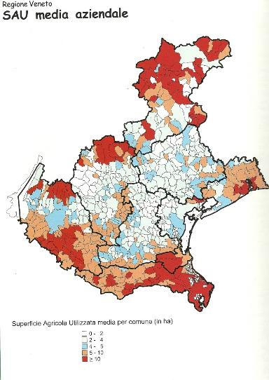
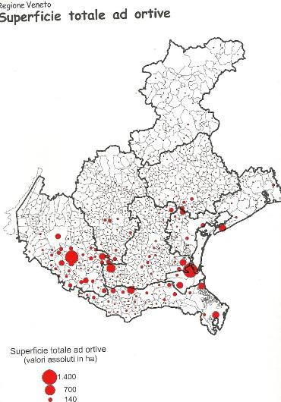
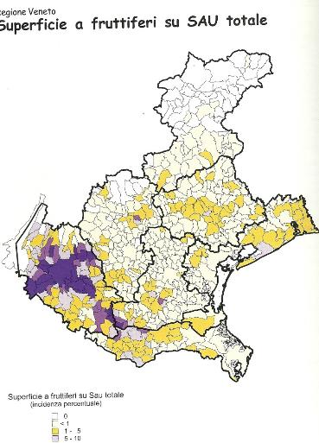
Il settore agricolo nel Veneto ha caratteristiche molto diversificate

Slide 26
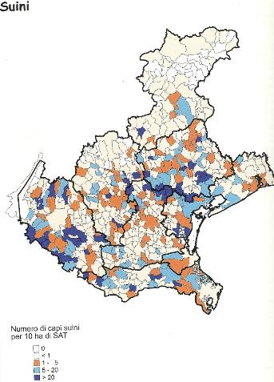
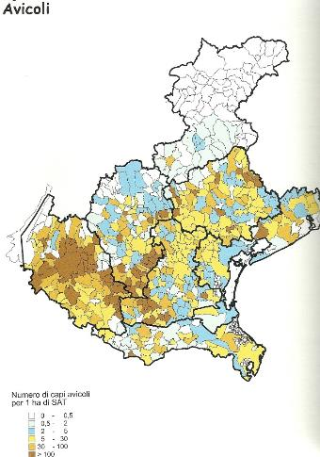
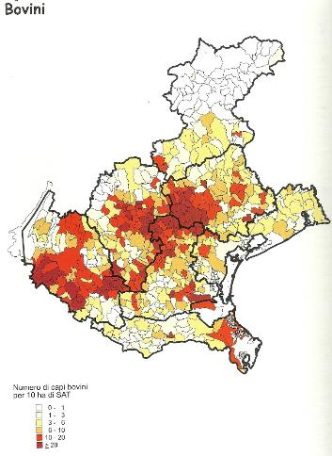
Il comparto zootecnico

Slide 27
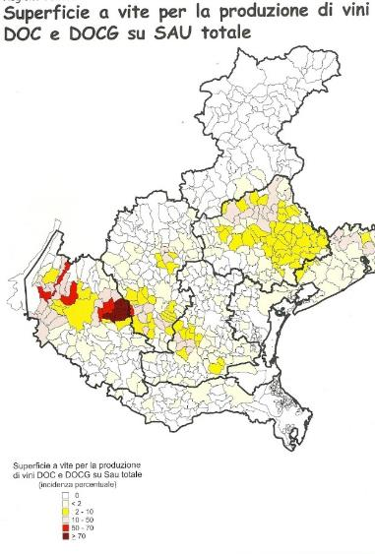
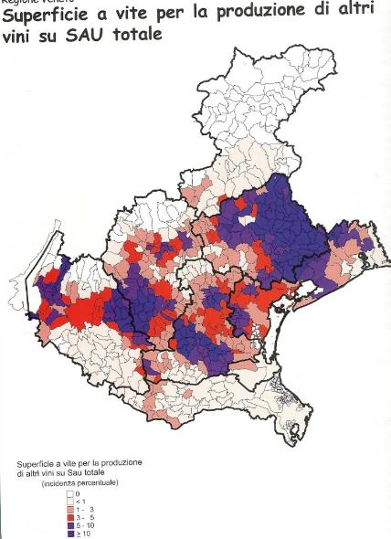
La viticoltura
% vigneti DOCG e DOC su superficie coltivata
% vigneti per produzione di altri vini su superficie coltivata

Slide 28
In giallo le aree a viticoltura specializzata ai primi del Novecento
La distribuzione della viticoltura specializzata attuale rispecchia la situazione dei primi del Novecento

Slide 29
La variazione della superficie agricola secondo i censimenti del 1970 e del 2010
provincia | Montagna | Collina | Pianura | Totale
Verona | -20657.4 | -12204.5 | -14287.9 | -47149.9
Vicenza | -63601.3 | -28013.0 | -14014.0 | -105628.3
Belluno | -147237.3 |  |  | -147237.3
Treviso |  | -23519.8 | -27666.8 | -51186.6
Venezia |  |  | -24050.7 | -24050.7
Padova |  | -5670.2 | -24780.0 | -30450.2
Rovigo |  |  | -9962.8 | -9962.8
Totale | -231496.0 | -69407.4 | -114762.2 | -415665.7
Valori %
provincia | Montagna | Collina | Pianura | Totale
Verona | -42.7 | -24.8 | -9.6 | -19.1
Vicenza | -70.9 | -43.2 | -20.3 | -47.2
Belluno | -56.8 |  |  | -56.8
Treviso |  | -31.7 | -21.1 | -24.9
Venezia |  |  | -15.5 | -15.5
Padova |  | -31.0 | -15.4 | -17.0
Rovigo |  |  | -7.2 | -7.2
Totale | -58.3 | -33.6 | -14.3 | -29.5
In montagna le superfici abbandonate costituiscono il 43% del territorio
In pianura è stato urbanizzato l’11% del territorio
Abbandono
Urbanizzazione

Slide 30
Boschi e are urbane nel Veneto nel 2006 secondo i dati Corine Land Cover
 | % urbanizzato | % bosco
Montagna | 4.2 | 59.1
Collina | 16.6 | 31.0
Pianura | 18.3 | 2.5

Slide 31
Uso del suolo nella collina trevigiana a inizio ‘900
Qualità di coltura | 1910 |  | 1929 |  | Variazione
 | ha | % | ha | % | ha | %
Seminativi semplici | 4226 | 4.4 | 3813 | 4.0 | -413 | -9.8
Seminativi arborati | 34798 | 36.5 | 40857 | 43.0 | 6059 | +17.4
Prati, prati-pascoli, pascoli permanenti | 35427 | 37.2 | 30295 | 31.9 | -5132 | -14.5
Colture legnose specializzate (vigneti e frutteti) | 2535 | 2.7 | 2592 | 2.7 | 57 | +2.2
Boschi | 15432 | 16.2 | 12731 | 13.4 | -2701 | -17.5
Incolti produttivi | 2923 | 3.1 | 4817 | 5.1 | 1894 | +64.8
Totale | 95341 | 100.0 | 95105 | 100.0 | -236 | -0.2

Slide 32
La viticoltura
 | Montagna | Collina | Pianura | Totale
Verona | 1032.6 | 15257.3 | 11843.4 | 28133.3
Vicenza | 1174.5 | 7507.3 | 4728.8 | 13410.5
Belluno | 889.3 |  |  | 889.3
Treviso |  | 9128.3 | 24521.8 | 33650.1
Venezia |  |  | 16898.2 | 16898.2
Padova |  | 3908.0 | 14784.5 | 18692.5
Rovigo |  |  | 4547.9 | 4547.9
Veneto | 3096.4 | 35800.8 | 77324.6 | 116221.7
Superficie viticola nel 1970 (ettari)
% superficie agricola utilizzata occupata da vigneti nel 1970
 | Montagna | Collina | Pianura | Totale
Verona | 3.52 | 43.90 | 8.84 | 14.20
Vicenza | 3.22 | 16.29 | 7.73 | 9.33
Belluno | 1.21 |  |  | 1.21
Treviso |  | 19.45 | 20.95 | 20.52
Venezia |  |  | 12.61 | 12.61
Padova |  | 30.73 | 10.20 | 11.85
Rovigo |  |  | 3.78 | 3.78
Veneto | 2.23 | 25.48 | 10.86 | 11.72

Slide 33
Variazione della superficie viticola dal 1970 al 2010
Ettari
 | Montagna | Collina | Pianura | Totale
Verona | 225.0 | 1517.5 | -2063.0 | -320.5
Vicenza | -1075.6 | -2926.1 | -917.8 | -4919.5
Belluno | -832.7 |  |  | -832.7
Treviso |  | 177.5 | -5201.5 | -5024.0
Venezia |  |  | -10266.8 | -10266.8
Padova |  | -1145.1 | -11645.4 | -12790.5
Rovigo |  |  | -4182.2 | -4182.2
Veneto | -1683.3 | -2376.2 | -34276.8 | -38350.0
Percentuale
 | Montagna | Collina | Pianura | Totale
Verona | 21.8 | 9.9 | -17.4 | -1.1
Vicenza | -91.6 | -39.0 | -19.4 | -36.7
Belluno | -93.6 |  |  | -93.6
Treviso |  | 1.9 | -21.2 | -14.9
Venezia |  |  | -60.8 | -60.8
Padova |  | -29.3 | -78.8 | -68.4
Rovigo |  |  | -92.0 | -92.0
Veneto | -54.4 | -6.6 | -44.3 | -33.0

Slide 34
Evoluzione della viticoltura nel Veneto dal 1970
Dal 1970 al 1990
- diminuisce ovunque
Dal 1990 al 2000
aumenta nella collina veronese (+963 ha)
rimane stabile nella collina trevigiana
continua a ridursi altrove
Dal 2000 al 2010
aumenta nella collina veronese (+1763 ha) e trevigiana (+1905 ha)
aumenta nella pianura veronese (+2004 ha), trevigiana (+633 ha) e vicentina (+916 ha)
continua a ridursi altrove

Slide 35
Superficie vitata nel Veneto nel 2010. Fonte: elab. su dati ISTAT
Superficie ha
Provincia | Montagna | Collina | Pianura | Totale
Verona | 1257.59 | 16774.72 | 9780.45 | 27812.76
Vicenza | 98.86 | 4581.18 | 3810.99 | 8491.03
Belluno | 56.64 |  |  | 56.64
Treviso |  | 9305.79 | 19320.27 | 28626.06
Venezia |  |  | 6631.34 | 6631.34
Padova |  | 2762.89 | 3139.07 | 5901.96
Rovigo |  |  | 365.67 | 365.67
Veneto | 1413.09 | 33424.58 | 43047.79 | 77871.74
% Superficie Agricola Utilizzata
 | Montagna | Collina | Pianura | Totale
Verona | 6.55 | 58.03 | 8.05 | 16.40
Vicenza | 0.63 | 15.61 | 7.69 | 8.98
Belluno | 0.11 |  |  | 0.11
Treviso |  | 29.57 | 21.06 | 23.23
Venezia |  |  | 5.81 | 5.81
Padova |  | 28.52 | 2.57 | 4.48
Rovigo |  |  | 0.31 | 0.31
Veneto | 1.65 | 33.63 | 6.99 | 9.72
Oramai quasi un quarto delle superfici coltivate in provincia di Treviso sono investite a vigneto

Slide 36
Variazione delle superfici vitate e delle produzioni nel Veneto dal 2010 al 2017. Elab. su dati ISTAT
 | Variazione
 | ettari | %
Verona | 1496 | 5.8
Vicenza | -1016 | -12.8
Belluno | 39 | 41.1
Treviso | 7090 | 24.8
Venezia | 1054 | 15.2
Padova | -368 | -5.5
Rovigo | -170 | -43.6
Totale Veneto | 8125 | 10.6
Superficie Glera 2015 = 26.000 ha
33% dei vigneti del Veneto
+ 10.000 ha dal 2010
Superficie Prosecco DOCG = 7.195 ha
Produzione di vino nel Veneto
 | anno 2014 |  | anno 2006
 | hl | % | hl | %
D.O.C. e D.O.C.G. | 4213017 | 51.5 | 2281124 | 32.2
I.G.T. | 3487878 | 42.7 | 4268430 | 60.2
Da tavola | 476031 | 5.8 | 543559 | 7.7
Totale | 8176926 | 100.0 | 7093113 | 100.0
Variazione % produzione: + 15%

Slide 37
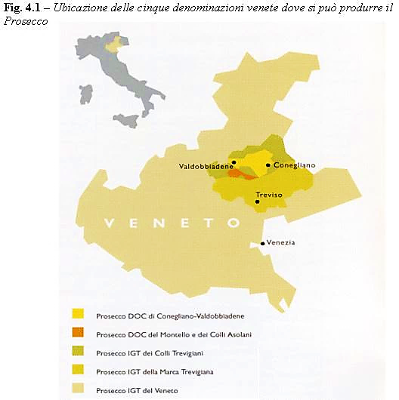
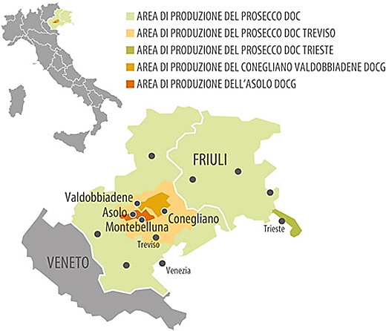
Distribuzione territoriale attuale delle aree di produzione del Prosecco D.O.C. e D.O.C.G.
Distribuzione delle aree di produzione del Prosecco D.O.C. e I.G.T. fino al 2009
Tipologia | Resa q / ha | Milioni di bottigile | Superficie ettari
DOCG Cartizze | 120 | 1 | 107
DOCG Rive | 130 | 2 | 225
DOCG Conegliano Valdobbiadene | 135 | 82 | 7000
DOCG Asolo | 135 | 5 | 1100
Totale Prosecco DOCG |  | 90 | 8432
DOC Prosecco | 180 | 355 | 23500

Slide 38
La D.O.C.G. del Prosecco è composta da due sistemi paesaggistici nettamente differenziati
Superficie territoriale D.O.C.G. Conegliano Valdobbiadene
= 18.000 ha
Superficie vigneti
= 7.500 ha

Slide 39
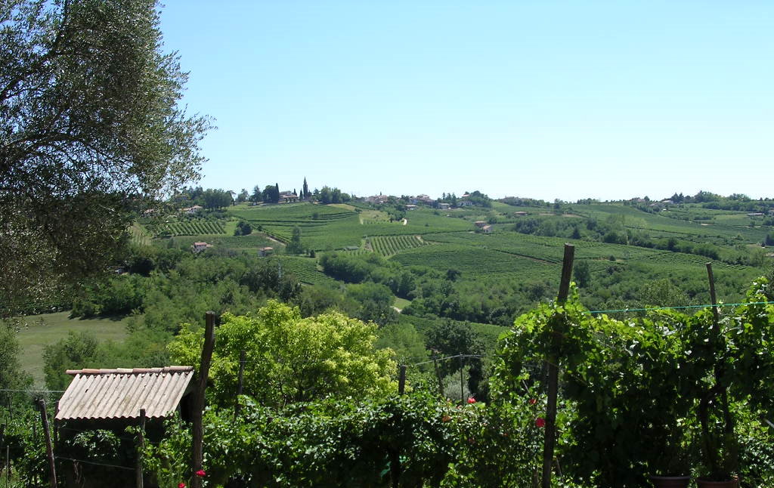
Area posta a sud
Superficie territoriale ≅ 8.000
vigneti ≅ 4.400 ha

Slide 40
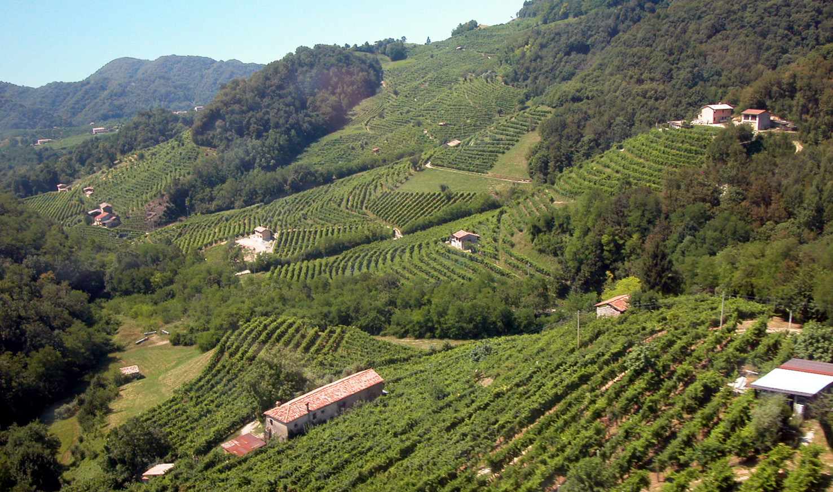
Area posta a nord
Superficie territoriale ≅ 10.000
vigneti ≅ 3.000 ha

Slide 41
Cambiamenti dell’uso del suolo nella parte a nord della D.O.C.G.
Uso del suolo | 1960 |  | 2007 |  | Variazione
 | ha | % | ha |  | ha | %
prati e pascoli | 2099,1 | 19,2 | 1176,8 | 10,7 | -922,3 | -43,9
seminativi | 384,5 | 3,5 | 373,4 | 3,4 | -11,1 | -2,9
seminativi con vite | 2310,7 | 21,1 | 0,0 | 0,0 | -2310,7 | -100,0
boschi | 4440,6 | 40,6 | 5633,4 | 51,4 | +1192,8 | 26,9
vigneti ciglionati | 1136,4 | 10,4 | 875,2 | 8,0 | -261,2 | -23,0
vigneti a rittochino | 0,0 | 0,0 | 1724,2 | 15,7 | +1724,2
idrografia | 22,1 | 0,2 | 2,8 | 0,0 | -19,4 | -87,6
aree urbanizzate | 556,7 | 5,1 | 1164,7 | 10,6 | +608,0 | 109,2
Totale | 10950,2 | 100,0 | 10950,4 | 100,0 | 0,3 | 0,0

Slide 42
L’allevamento bovino
 | Numero stalle |  |  | Capi bovini |  |  | % capi allevati
 | 1982 | 2010 | var. % | 1982 | 2010 | var. % | 1982 | 2010
Montagna | 12498 | 1810 | -85.5 | 356981 | 57334 | -83.9 | 25.67 | 8.37
Collina | 14681 | 2489 | -83.0 | 220866 | 96574 | -56.3 | 15.88 | 14.09
Pianura | 43488 | 8597 | -80.2 | 812853 | 531388 | -34.6 | 58.45 | 77.54
Totale | 70667 | 12896 | -81.8 | 1390700 | 685296 | -50.7 | 100.00 | 100.00
Capi per stalla
 | 1982 | 2010 | var. %
Montagna | 28.6 | 31.7 | 10.9
Collina | 15.0 | 38.8 | 157.9
Pianura | 18.7 | 61.8 | 230.7
Totale | 19.7 | 53.1 | 170.0
L’allevamento bovino si è spostato in pianura

Slide 43
L’effetto del progresso tecnologico sulle rese produttive: mais e frumento
mais
Le rese per ettaro sono praticamente raddoppiate, ma dal 2000 sono sostanzialmente stabili: il sentiero tecnologico basato sull’intensificazione produttiva ha smesso di dare effetti positivi…

Slide 44
L’impiego di fertilizzanti
Azoto

Slide 45
L’utilizzo di diserbanti, insetticidi e anticrittogamici
I pesticidi sono suddivisi in tre grandi categorie in base alla loro tossicità
Molto tossici/tossici
Nocivi
Non classificabili
Totale
Riduzione impiego prodotti molto tossico bilanciato dall’aumento dei prodotti nocivi
Nocivi
Molto tossici

Slide 46
Distribuzione media annua di pesticidi per classe di tossicità dal 2007 al 2016. Fonte: elab. su dati ISTAT.
 | Kg totali |  |  | kg per ha di superficie agricola utilizzata
 | molto tossici e tossici | nocivi | non classificabili | molto tossici e tossici | nocivi | non classificabili
Verona | 484,276.5 | 2,493,305 | 5,857,065 | 2.86 | 14.70 | 34.54
Vicenza | 86,179.3 | 433,843 | 1,366,643 | 0.91 | 4.59 | 14.45
Belluno | 0 | 1,624 | 24,717 | 0.00 | 0.03 | 0.49
Treviso | 53,366.8 | 720,998 | 2,864,451 | 0.43 | 5.85 | 23.25
Venezia | 36,308.4 | 390,590 | 1,288,764 | 0.32 | 3.42 | 11.30
Padova | 22,524.7 | 384,782 | 1,566,869 | 0.17 | 2.92 | 11.89
Rovigo | 49,609.9 | 384,151 | 893,959 | 0.43 | 3.29 | 7.67
Totale | 732,265.6 | 4,809,293 | 13,862,467 | 0.91 | 6.01 | 17.31

Slide 47
Nelle provincie venete all’aumentare della superficie coltivata a frutteti e vigneti aumenta l’impiego per ettaro di pesticidi molto tossici e nocivi
+ 0,43 kg/ha di superficie coltivata di pesticidi molto tossici e nocivi
+ 1% superficie frutteti e vigneti

Slide 48
Contaminazione delle acque (Fonte: ISPRA)
Nelle acque superficiali del Veneto ci sono residui nel 74,8% dei punti e nel 53,4% dei campioni investigati. Sono state rinvenute 42 sostanze: le più frequenti sono metolaclor, terbutilazina e terbutilazina-desetil.
Nelle acque sotterranee è stata riscontrata la presenza di residui nel 29,7% dei punti e nel 22,2% dei
campioni. Sono state rinvenute 13 sostanze: le più frequenti sono terbutilazina-desetil e atrazinadesetil.
Gli erbicidi triazinico e il metolaclor, utilizzati come diserbanti soprattutto nella coltura del mais, sono
tra i principali contaminanti delle acque nell’area padano-veneta, con una presenza continua nel
tempo, come rivelano i dati di monitoraggio a partire dal 2003.
Il livello di contaminazione è superiore ai limiti di qualità ambientale per 37 punti delle acque
superficiali (23,9% del totale) e in 3 punti delle acque sotterranee (1,3%).

Slide 50
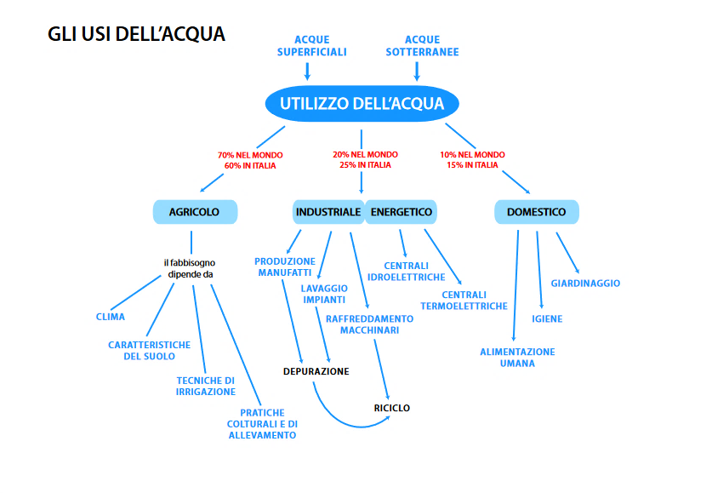
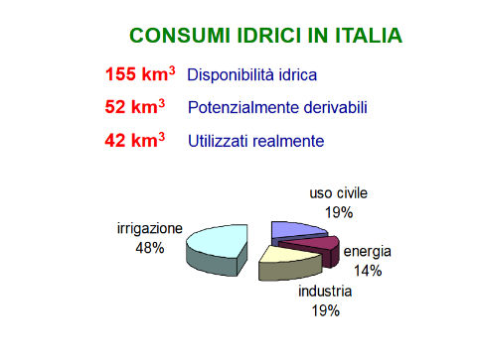
Con i cambiamenti climatici l’agricoltura potrà ancora disporre di tutta quest’acqua?
Fonte CAFC

Slide 51
È sostenibile nel lungo periodo il sentiero di sviluppo seguito dall’agricoltura veneta?
Il reddito degli agricoltori non è ancora comparabile a quello di altri settori produttivi
L’agricoltura convenzionale costringe ad intensificare progressivamente le produzioni e favorisce un elevato impiego di input chimici ed energetici
Vi è stato un fortissimo abbandono delle aree marginali
È necessario cominciare a pensare a nuove ipotesi di sviluppo che diano risposte nel medio lungo periodo

Slide 52
Agricoltura e consumo di suolo. Qualche spunto di riflessione
L’agricoltura può consumare suolo?
Consumo di suolo = riduzione del flusso di servizi ecosistemici prodotti in modo sostenibile dal suolo

Slide 53
Servizi ecosistemici
Supporto Ciclo dei nutrienti Formazione del suolo Produzione primaria … | Provvigione Alimenti Acqua potabile Legno e fibre Carburante …
 | Regolazione Del clima Dell’assetto idrogeologico Della diffusione di malattie …
 | Culturali Valori estetici Valori spirituali Valori educativi Valori ricreativi

Slide 54
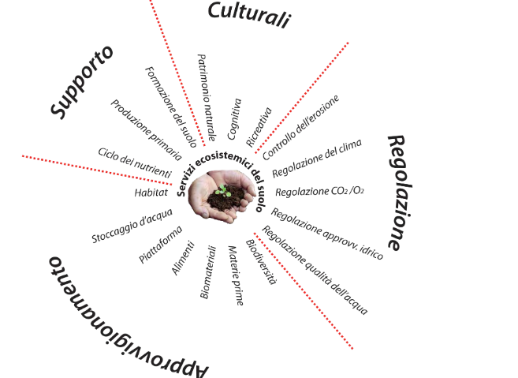
Servizi ecosistemici del suolo
Fonte: Terribile, 2013

Slide 55
Come interferisce l’agricoltura?
Le pratiche agricole possono:
Favorire l’erosione
Favorire il compattamento
Ridurre la capacità di trattenimento delle acque
Ridurre la capacità di depurare le acque
Favorire la salinificazione del suolo
Inquinare il suolo
Ridurre la presenza di sostanza organica e la biodiversità
Ridurre la produzione sostenibile di biomassa

Slide 56
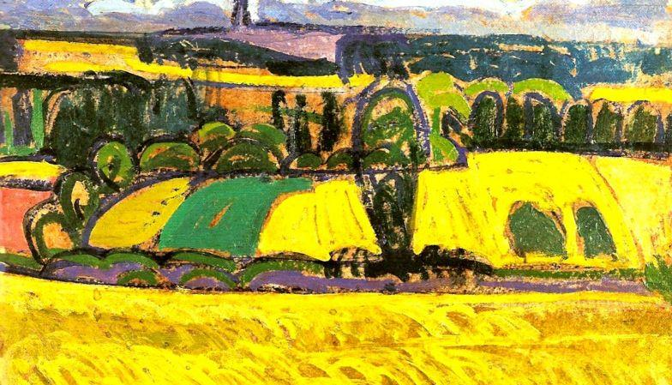
GRAZIE PER L’ATTENZIONE

